Slide 1

Loan Prediction Based on Customer Behavior
Nama Kelompok: Career Shifterz
Anggota Kelompok:
Auviera Pascafiwi
Fahmy Rafian S
M Fu’ad Saifuddin
Indra Maulidin
Luthfan Zulfahmi
Wenvint
R

Slide 2
Table of Contents
1
2
3
4
5
6
Business Understanding
Exploratory Data Analysis (EDA)
Data Pre-processing
Machine Learning Model & Evaluation
Business Recommendation
Business Impact
Dataset

Slide 3
1
Business Understanding

Slide 4
Background
Pengenalan Perusahaan
RakaBank* merupakan salah satu bank di India yang memberikan pinjaman (loan) terhadap nasabahnya. Saat ini, RakaBank sudah memiliki 252,000 nasabah yang sudah melakukan pinjaman.
Identifikasi Masalah
Namun, 12.3% dari 252,000 nasabah tersebut ditemukan gagal membayar pinjaman.
R
R
*Nama perusahaan fiktif dibentuk kelompok

Slide 5
Objectives & Method
X
Tujuan
Metode
Objektif Bisnis
Menghindari pemberian pinjaman terhadap nasabah yang berpotensi gagal bayar
Membuat model yang dapat memprediksi nasabah yang berpotensi gagal bayar
Mengurangi persentase nasabah yang gagal bayar
Mengurangi jumlah loan loss (pinjaman yang tidak dikembalikan)

Slide 6
2
Exploratory Data Analysis (EDA)
R

Slide 7
EDA
Missing Values
Duplicated Data
Outliers
There is no Missing Values
There is no Duplicated Data
There is no Outliers
Total : 252,000 nasabah

Slide 8
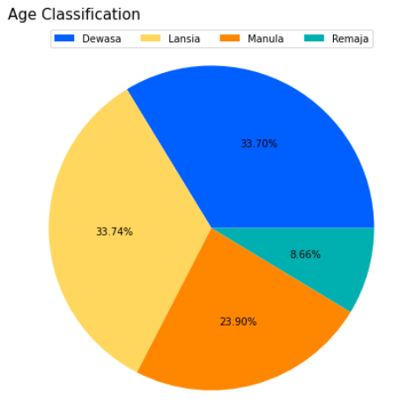
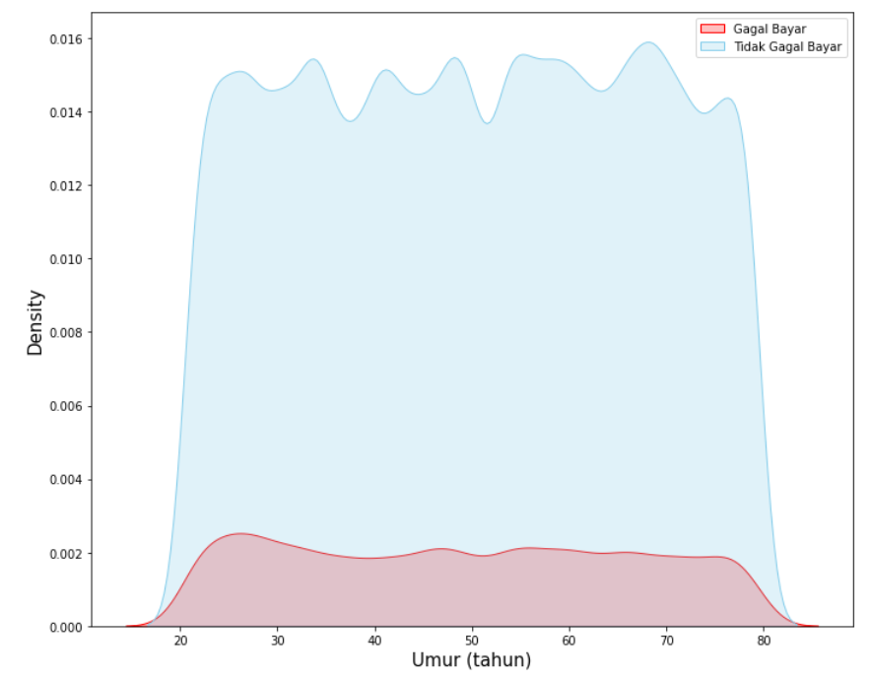
Data Umur Nasabah
Klasifikasi
Persebaran Data
23,9%
33,74%
33,7%
Kebanyakan dari nasabah RakaBank bukan remaja (>90%)
Rentang umur dari nasabah yang berhasil dan gagal bayar tidak berbeda

Slide 9
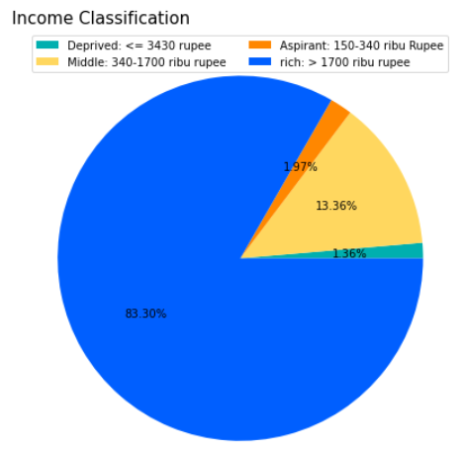
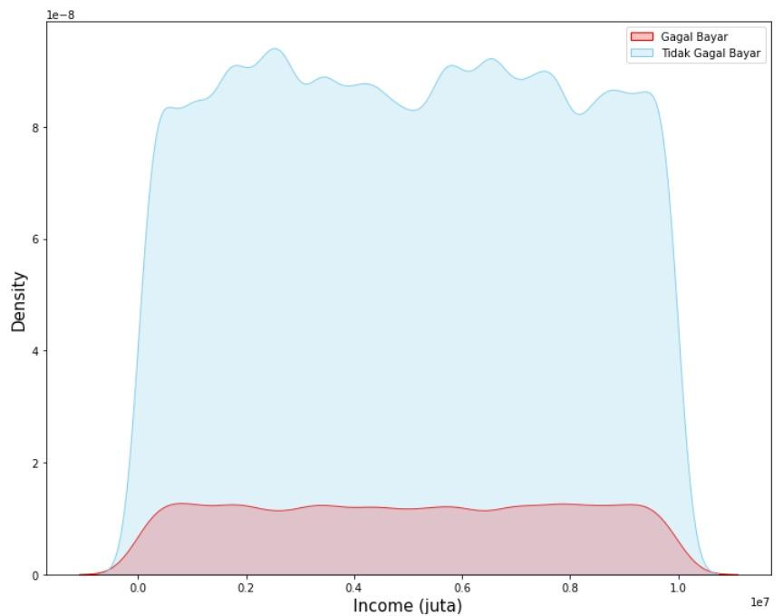
Data Income Nasabah
Klasifikasi
Persebaran Data
Kebanyakan dari nasabah RakaBank berstatus rich
Rentang pendapatan dari nasabah RakaBank yang berhasil dan gagal bayar tidak berbeda

Slide 10
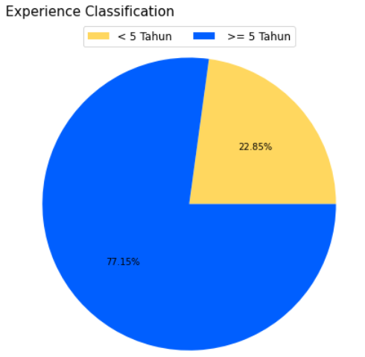
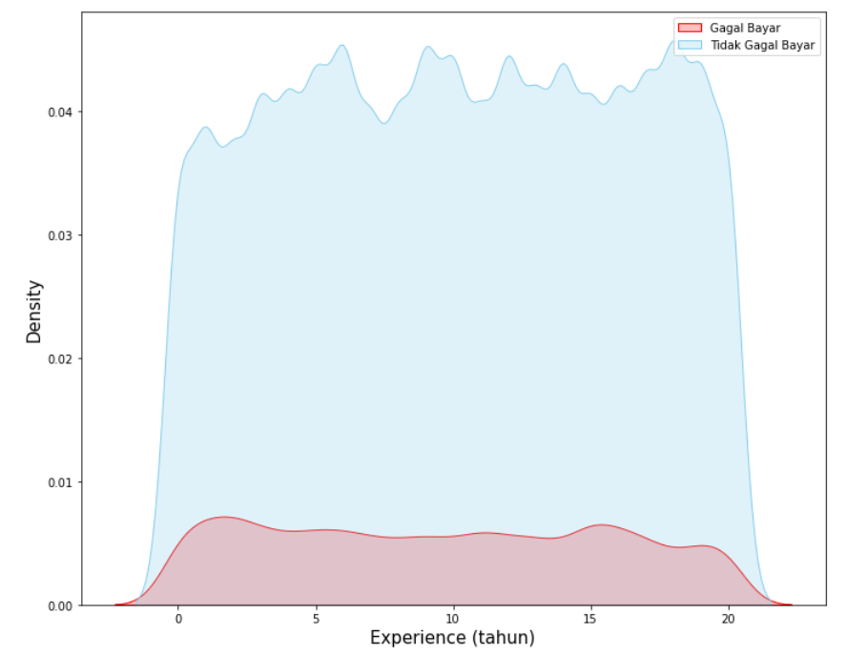
Data Work Experience Nasabah
Klasifikasi
Persebaran Data
Kebanyakan nasabah RakaBank memiliki Work Experience > 5 tahun (77%)
Rentang Work Experience dari nasabah yang berhasil dan gagal bayar tidak berbeda

Slide 11
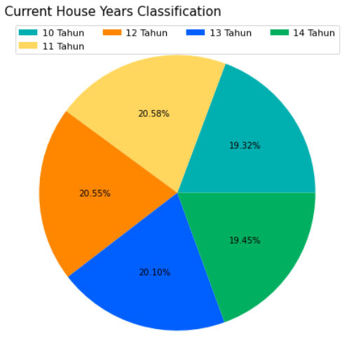
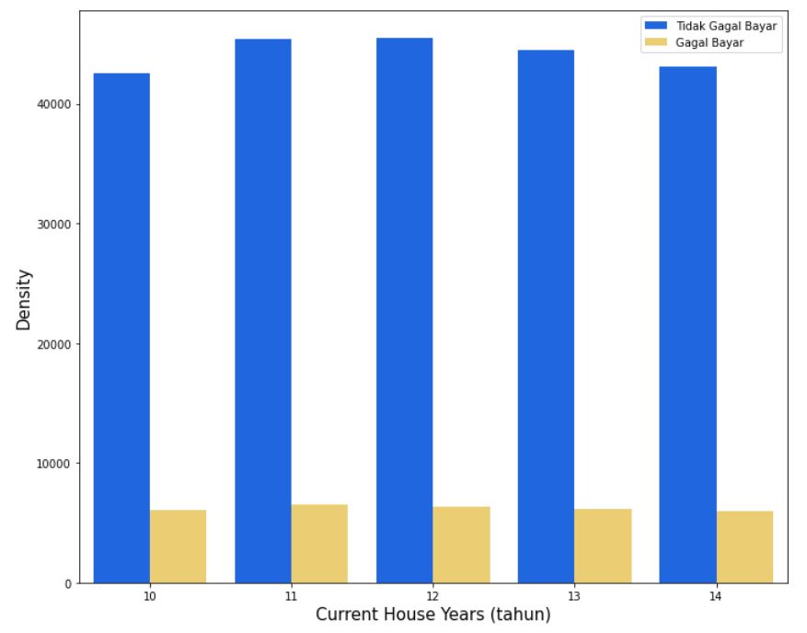
Data Current House Years Nasabah
Klasifikasi
Persebaran Data
Current House Years atau umur tempat tinggal nasabah saat ini berkisar 10 - 14 tahun dan proporsinya hampir sama
Rentang Current House Years dari nasabah yang berhasil dan gagal bayar tidak jauh berbeda

Slide 12
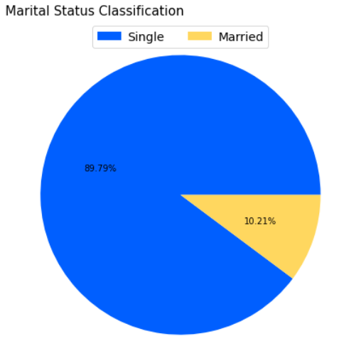
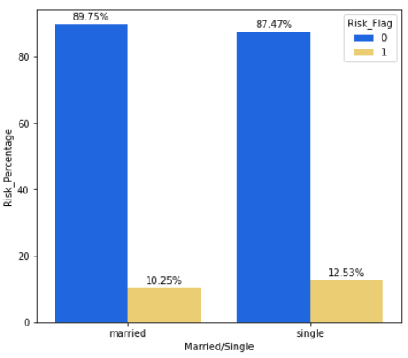
Data Marital Status Nasabah
Klasifikasi
Persebaran Data
Kebanyakan nasabah RakaBank masih berstatus Single (89%)
Persentase Nasabah yang Gagal Bayar untuk yang berstatus Single atau Married tidak memiliki perbedaan yang cukup signifikan

Slide 13
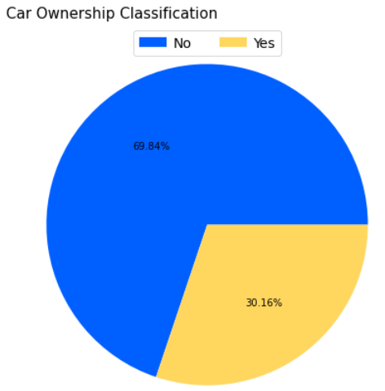
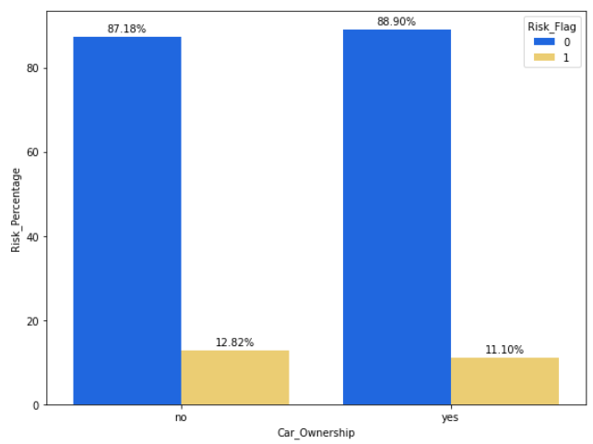
Data Kepemilikan Mobil Nasabah
Klasifikasi
Persebaran Data
Kebanyakan nasabah RakaBank Tidak Mempunyai Mobil (69 %)
Persentase Nasabah yang Gagal Bayar untuk yang memiliki Mobil atau tidak memiliki Mobil tidak memiliki perbedaan yang cukup signifikan

Slide 14
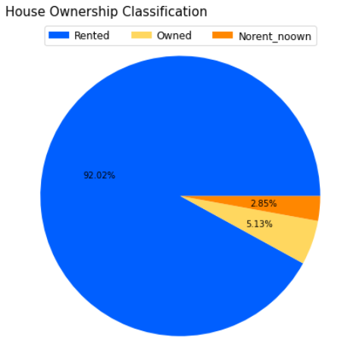
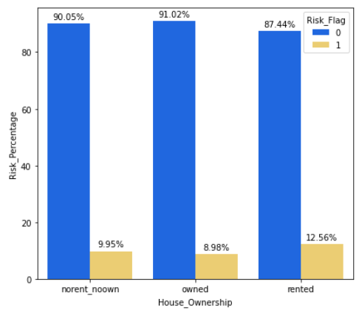
Data Kepemilikan Rumah Nasabah
Klasifikasi
Persebaran Data
Kebanyakan nasabah RakaBank menyewa Rumah (92%)
Persentase Nasabah yang Gagal Bayar untuk yang Memiliki Rumah atau Menyewa Rumah atau tidak keduanya tidak memiliki perbedaan yang cukup signifikan

Slide 15
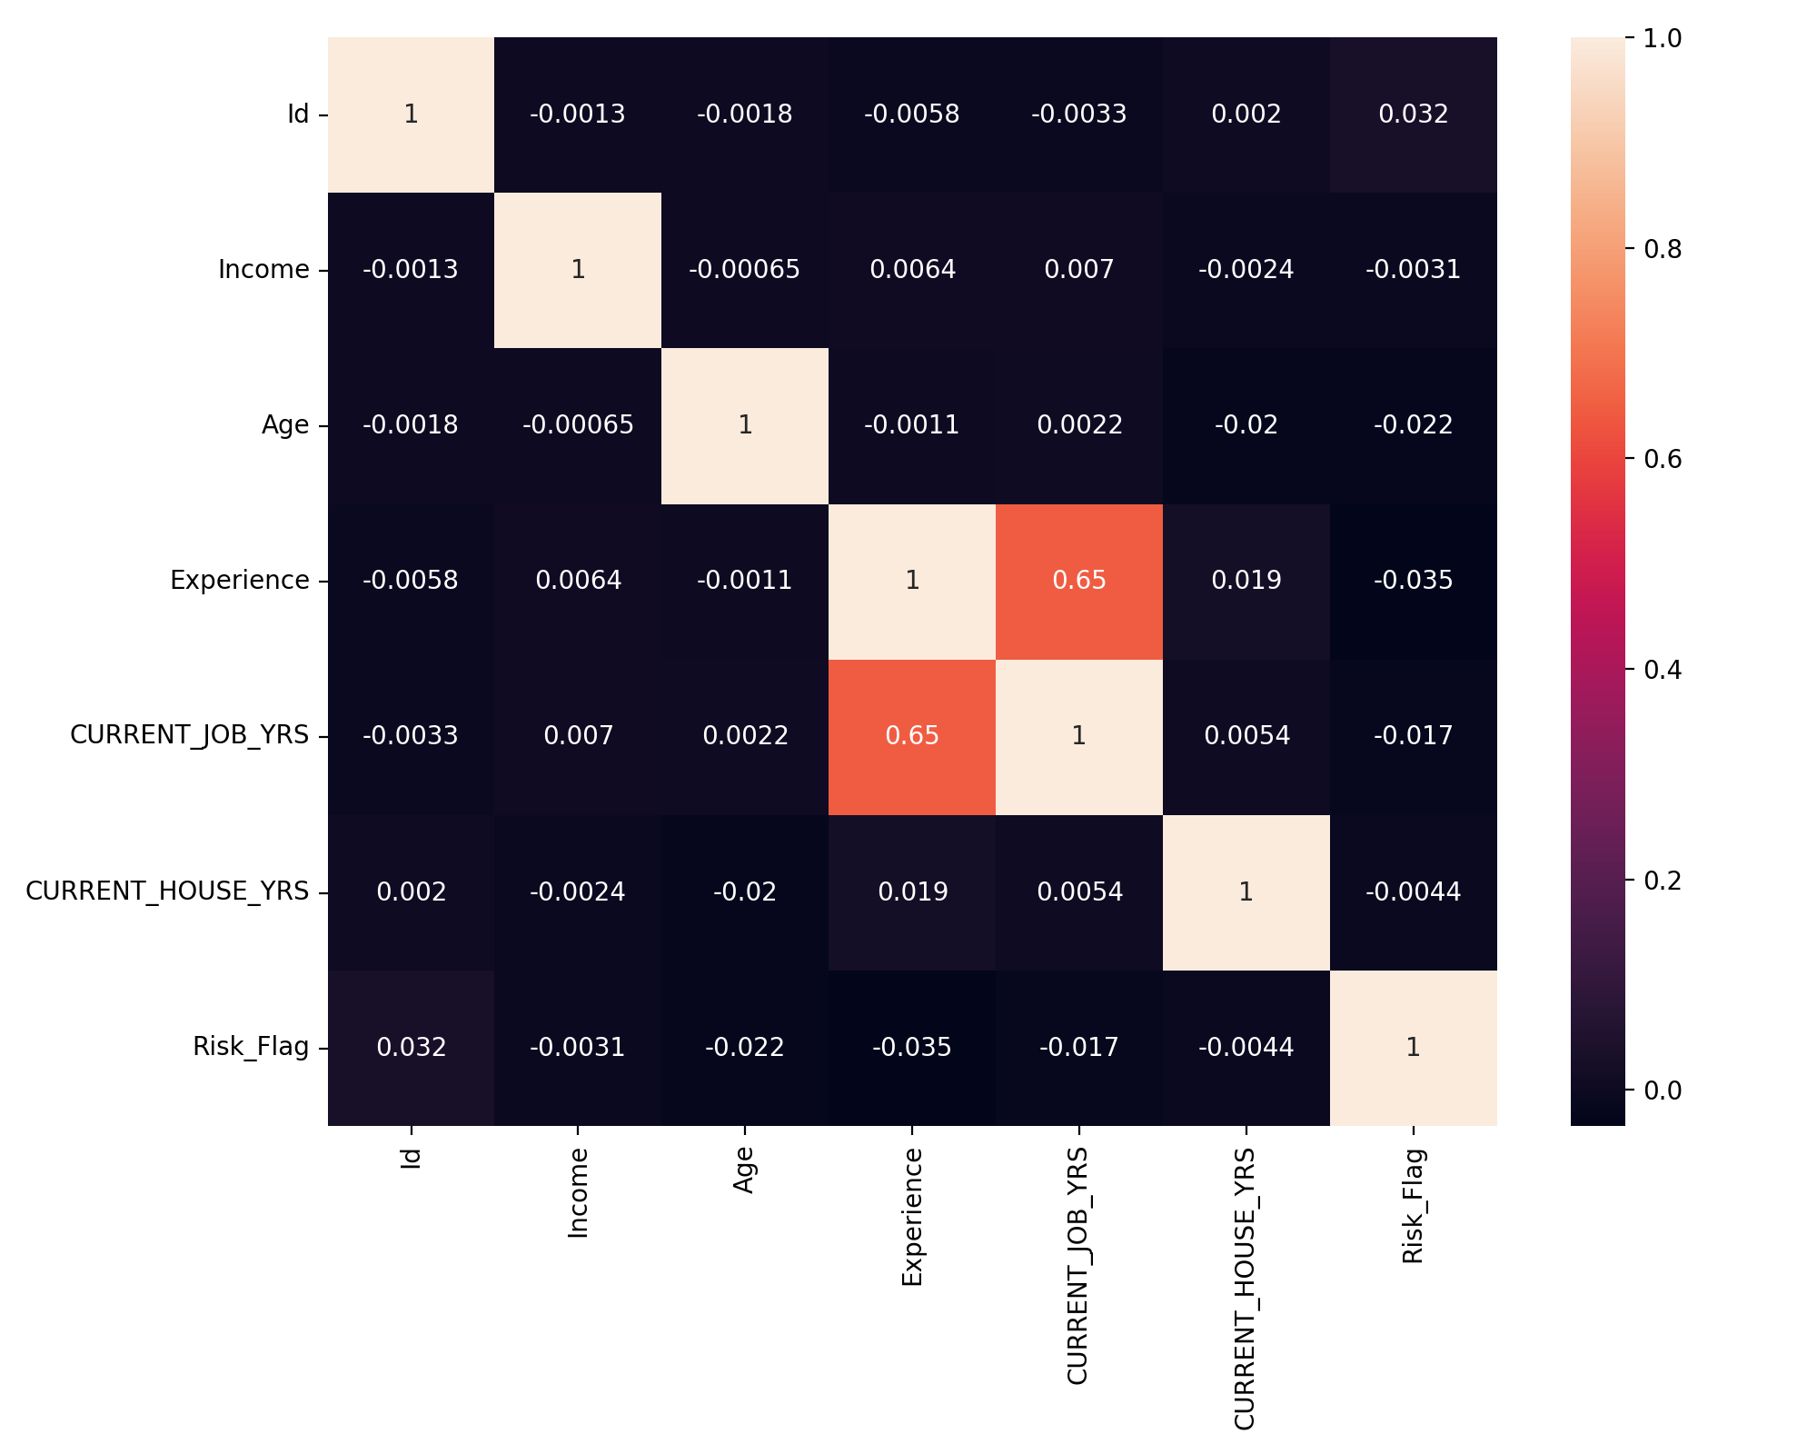
Multivariate Analysis
Untuk Feature dan Label tidak berkorelasi secara Linier karena Nilai korelasi Linier sangat Kecil (<0.1).

Slide 16
3
Data Pre-processing

Slide 17
Data Pre-processing
Oversampling SMOTE
Class
Imbalance
MODELING
Drop Feature Id, House_Ownership, CURRENT_JOB_YRS, Profession, City, State
Feature Selection
Split Data
Data Train 70 %
Data Test 30 %
DATA
Mengubah Data Kategorikal menjadi Numerikal
Feature Encoding

Slide 18
4
Machine Learning Model & Evaluation

Slide 19
Modeling
MODEL | ACCURACY (%) | PRECISION (%) | RECALL (%) | F-1 (%) | ROC AUC (%)
Random Forest | 86.59 | 47.38 | 84.42 | 60.7 | 93.54
K Neighbors | 85.94 | 44.43 | 58.35 | 50.45 | 87.69
XGBoost | 80.97 | 37.08 | 79.16 | 50.5 | 85.52
Metric utama yang digunakan adalah Recall. Disini kami berusaha meredam nilai False Negative yang besar, dimana False Negative adalah Nasabah yang akan Gagal Bayar tetapi oleh model dianggap Tidak Gagal Bayar.
Model Algoritma yang akan dipilih adalah Random Forest karena memiliki performa yang cukup baik dibandingkan dengan Algoritma lainnya.

Slide 20
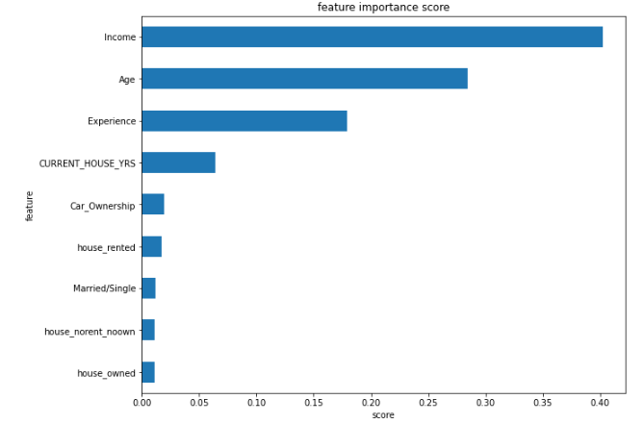
Feature Importance
Untuk Feature Income, Age, Experience dan CURRENT_HOUSE_YRS memiliki Score Importances yang besar dibandingkan dengan Features lainnya.
4 Features teratas akan dipilih untuk Evaluasi Model selanjutnya.

Slide 21
Model Evaluation
Feature Selection*
MODEL | RECALL (%)
 | TRAIN | TEST
Random Forest | 99.92 | 85.37
MODEL | RECALL (%)
 | TRAIN | TEST
Random Forest | 87.33 | 81.5
Overfitting
Best-fit
Hyperparameter Tuning**
* Feature Selection berdasarkan Feature Importances
** Hyperparameter Tuning untuk Parameter n_estimators, min_samples_split, min_samples_leaf, max_depth, criterion dan max_features

Slide 22
5
Business Insight & Recommendation

Slide 23
Process Improvement with ML
Existing Process
Customer | Sales | Credit Department
Apply for bank loan
Check application completion
Pass
Collect credit history
Credit check
Pass
Risk assessment
3-7 days to evaluate
Only evaluate credit history
Pass
Accept loan application

Slide 24


Process Improvement with ML
New Process
Loan Approval Predictor
Customer Name* :
Indra Maulidin
Phone Number* :
+62 852 65XX XXX
Email :
indra.maulidin@gmail.com
Date of Birth* :
10/09/1975
Monthly Income* :
₹ 2,000,000
Work Experience* :
25
Years
R
Current House Years* :
Years
18
Check
Send Result
Indra Maulidin is eligible for loan

Slide 25
Process Improvement with ML
New Process
Customer | Sales | Credit Department
Apply for bank loan
Check application completion
Pass
Use ML to evaluate
Pass
Accept loan application
1-2 days to evaluate
Evaluate based on some customer characteristics

Slide 26
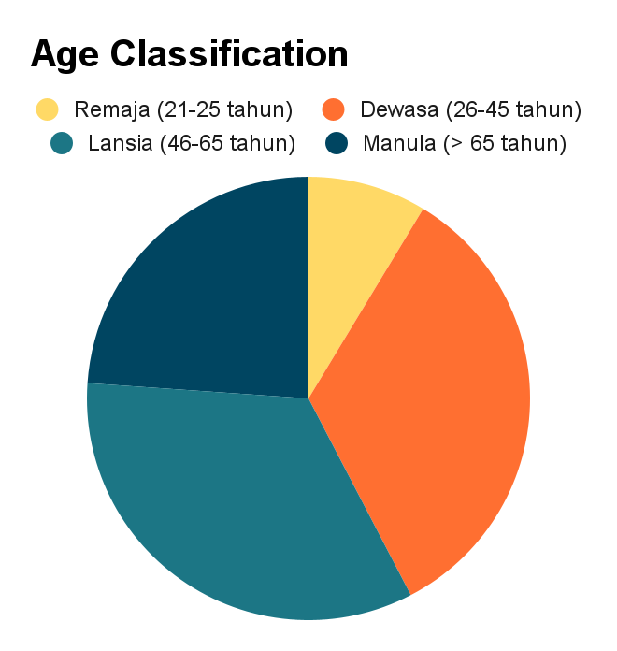
Pension Loan Package
Insight
Recommendation
Wujudkan Masa Tua Lebih Sempurna
23.9%
Kredit Pensiun
Jangka waktu 15 tahun & usia 56-75 tahun
Sumber pembayaran dari uang pensiun
Syarat mudah
33.7%
Proporsi Lansia dan Manula
57.6% dari seluruh nasabah di RakaBank adalah lansia dan manula yang umumnya sudah pensiun sehingga kemungkinan besar, mereka tidak lagi memiliki fixed income dengan bekerja
Paket Kredit Pensiun
Fasilitas kredit yang dirancang untuk pensiunan dengan sumber pembayaran dari dana pensiun. 33.9% nasabah berumur 56-75 tahun dan dapat ditargetkan untuk dijual paket ini

Slide 27
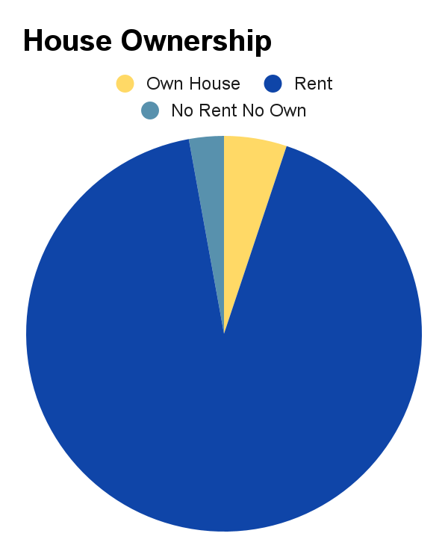

House Loan Campaign
Insight
Recommendation
Temukan Rumah Impianmu di: RakaBank Property Online Sale
5.1%
Suku bunga lebih rendah
Tenor hingga 15 tahun
Diskon s/d 30%
1 - 31 September
Partner:
Proporsi Kepemilikan Rumah
Hanya 5.1% dari seluruh nasabah di RakaBank sudah memiliki rumah. Terdapat potensi untuk memotivasi nasabah lainnya untuk membeli rumah dengan promo kredit
Promo Kredit Rumah
Kolaborasi dengan situs jual beli properti online seperti Rumah123.com untuk membentuk bazaar online dan menawarkan promo kredit rumah spesial

Slide 28
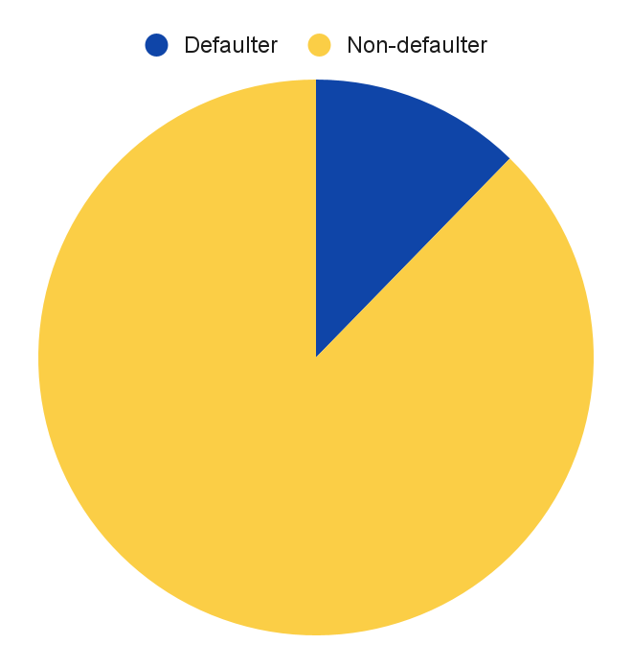
Benefits to Retain Non Defaulters (Priority Customer)
Insight
Recommendation
Suku Bunga Pinjaman Lebih Rendah Untuk Nasabah Prioritas
Limit Pinjaman Lebih Tinggi Untuk Nasabah Prioritas
0.5%
Jadilah nasabah prioritas kami dengan meningkatkan skor kreditmu!
87.7%
Lebih Rendah
Asumsi Nasabah Prioritas
87.7% nasabah yang tidak gagal bayar dapat dipertimbangkan menjadi nasabah prioritas (dengan syarat tambahan seperti minimum saldo bank)
Suku Bunga Lebih Rendah
Memberikan suku bunga lebih rendah untuk nasabah prioritas
Limit Pinjaman Lebih Tinggi
Nasabah dengan credit score yang baik dapat dinaikkan limit pinjamannya

Slide 29
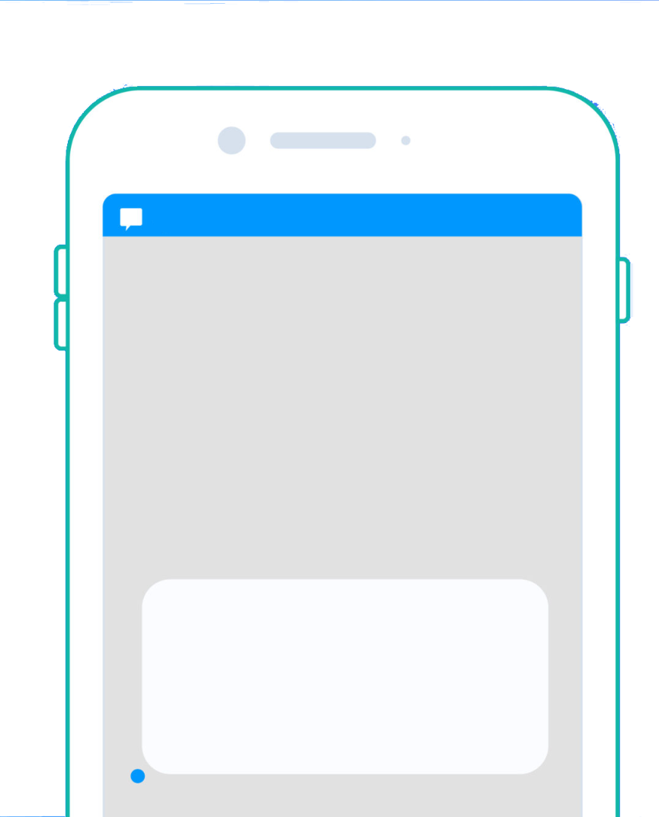

Default Prevention Initiatives
Bayar Sebelum Jatuh Tempo, Menangkan Mobil Mini Cooper!
Aktifkan Autodebet
Dapat Cashback
50rb
~ Lebih mudah
~ Lebih disiplin
~ Lebih tenang
Nasabah yang terhormat, kami ingin mengingatkan Anda untuk membayar pinjaman sebelum tanggal 17 September 2022
Diundi secara acak untuk 1 pemenang
Hadiah Bayar On-time
Nasabah yang membayar sebelum jatuh tempo berkesempatan untuk memenangkan hadiah seperti mobil (69.84% nasabah belum memiliki mobil)
Autodebet
Sistem pembayaran di mana biaya pinjaman akan dibayarkan langsung secara otomatis dari saldo bank nasabah
Automatic Reminder
Pengingat otomatis yang dikirimkan kepada nasabah melalui email atau SMS sebelum jatuh tempo
Notes:
https://www.researchgate.net/publication/228292679_Remembering_to_Pay_Reminders_vs_Financial_Incentives_for_Loan_Payments
https://www.smsglobal.com/blog/sms-payment-reminders-cashflow/

Slide 30
Business Impact
6

Slide 31
Business Impact
Predicted Label
Persentase Gagal Bayar
Jumlah Sample Test = 75,600 | Tidak Gagal Bayar | Gagal Bayar
Tidak Gagal Bayar | 58,472 | 7,857
Gagal Bayar | 1,715 | 7,556
12.3 %
2.85 %
Actual Label

Slide 32
Business Impact
Skema Loan RakaBank
Interest Rate = 8.45 % p.a
Max. Loan = 2 Juta Rupee (₹)
Max. Tenure = 5 tahun
Nilai Kurs : 1 Rupee = 186.83 Rupiah
Jumlah Nasabah = 252,000 orang
₹ Rp. | Tanpa Machine Learning | Dengan Machine Learning
Revenue (Interest) | 34.9 Triliun | 30.7 Triliun
Cost (Loan Loss) | 11.6 Triliun | 2.1 Triliun
Profit | 23.3 Triliun | 28.6 Triliun
R
> 1 Triliun Rupiah
per years
profit addition

Slide 33
Thank You!
Any Questions?

